Slide 1
“我的疫生”游戏项目汇报

Slide 2
成员任务分工
研发背景与开发经历
项目展示
知识经验总结

Slide 3
成员任务分工(略)

Slide 4
研发背景与开发经历

Slide 5
研发背景
头脑风暴
提出构想
分析逻辑
任务分工
在激烈讨论过后，我们小组确定了研发方向——游戏
确认方向后，由各个组员提出构想，最后统一投票决定主题
将构想转化为所的编程逻辑，确认可操作性后，敲定方案
由组长进行任务分工后，开始工作

Slide 6
项目要求
游戏性
逻辑性
教育性
做游戏应保证游戏的趣味性，可操作性，所以我们决定加入升级打怪元素
我们提前确认游戏内容应符合客观发展规律，明晰主题，通俗易懂
项目的主题应该折射现实，具备教育意义，可使玩家在游玩过程中思考现实
Notes:
https://www.ypppt.com/

Slide 7
项目展示

Slide 8
“我的疫生”游戏背景
“我”现在是一名在一线与疫情战斗的医护人员，游戏将我的经历分两部分抽象化表达出来
人物
成长
战斗
第一部分是重演“我”从婴儿阶段开始的学习经历
第二部分是模拟“我”在一线与病毒的战斗过程

Slide 9
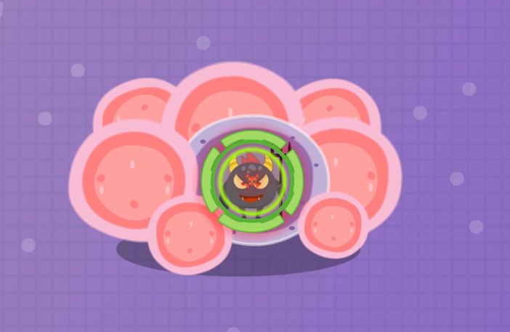
核心玩法
成长过程
战斗时刻
采用经典的wasd移动按键设置，控制人物移动获得地图中随机生成并移动的不同素材，积累分数升级同时储存子弹，提前触碰高级素材人物死亡，分数达到一定量时进入下一阶段。
仍是wasd按键控制移动，鼠标移动控制攻击方向，鼠标左右键对应不同的子弹，操作人物击败地图中随机出现的敌人，达到一定条件boss出现，击败boss游戏胜利，碰到怪即死亡。

Slide 10

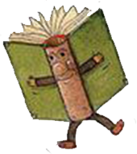

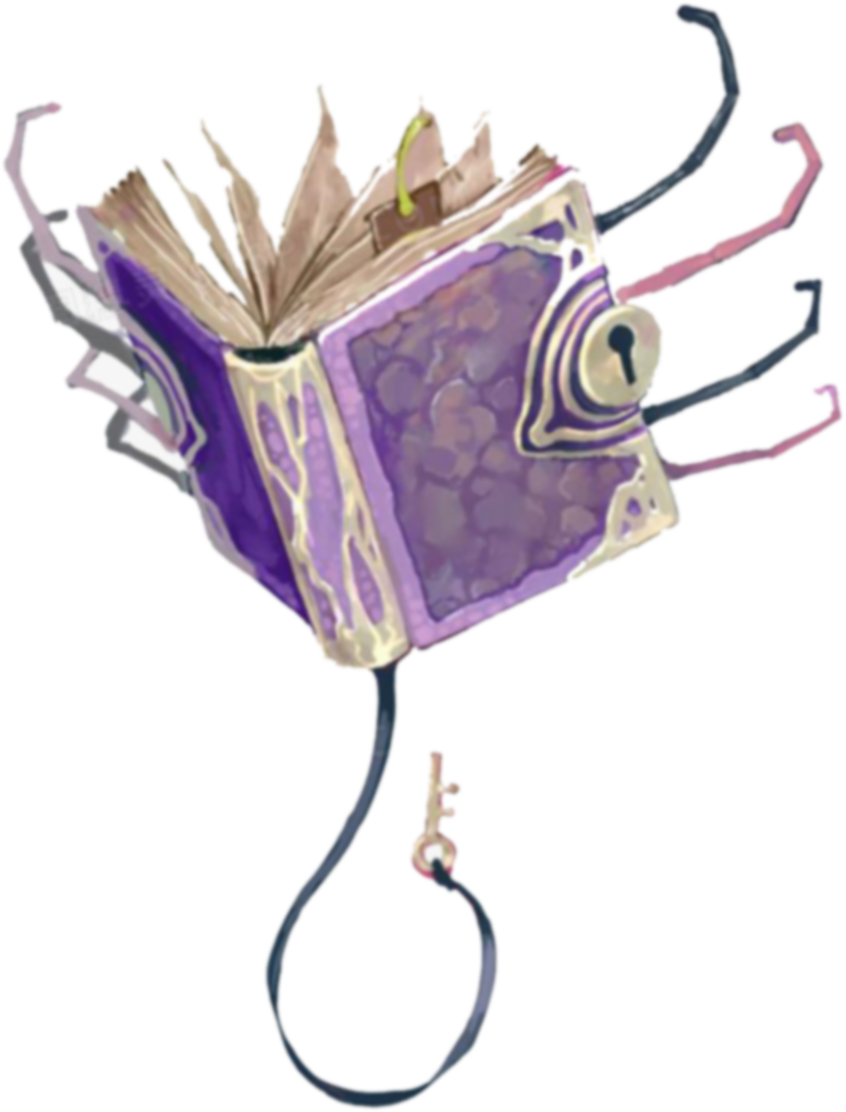
素材介绍一
小书
中书
分为两类，一类提供5个红针筒，一个提供5个绿针筒
提供两个红针筒
大书
宝典
分为两类，一个提供10个红针筒，一个提供10个绿针筒
不提供针筒，在大学阶段获取这本书后进入战斗关卡

Slide 11

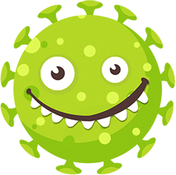

素材介绍二
红病毒
绿病毒
黄病毒
血量为2
只有红针筒可造成伤害
血量为2 只有绿针筒可造成伤害
血量为4
红、绿针筒都可造成伤害

Slide 12
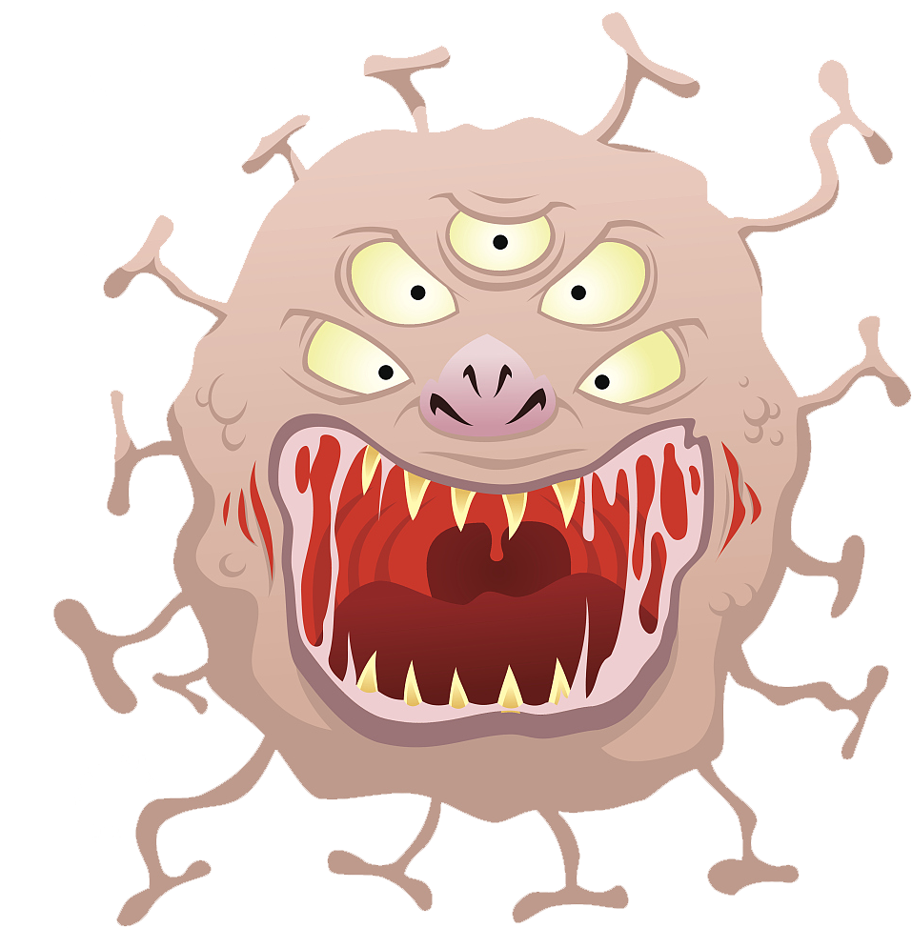
素材介绍三
红针筒
绿针筒
Boss病毒
造成伤害为1
战斗阶段鼠标左键发射
造成伤害为1
战斗阶段鼠标右键发射
累计击败每种种类的病毒两次后出现
将其击败需红、绿针筒各十个

Slide 13
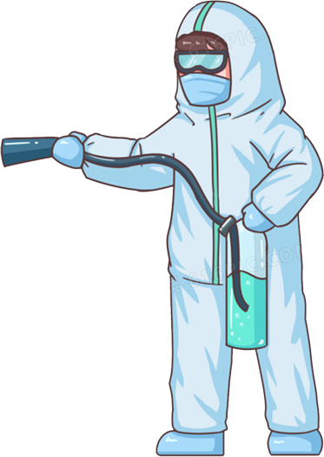



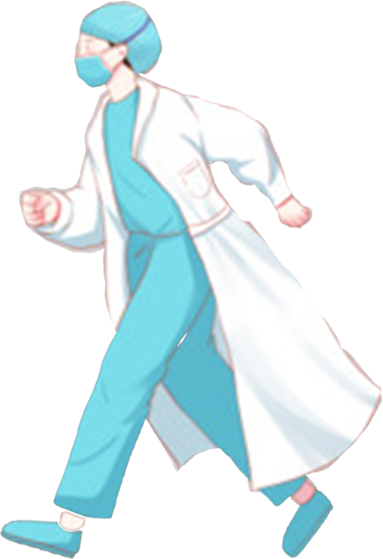
游戏历程
婴儿阶段
小学阶段
中学阶段
大学阶段
战斗阶段
只能获取小书
获取四本小书后进入下一阶段
可获取小书、中书，累计获取四本中书的分数后进入下一阶段
可获取小、中、大书，累计获得四本大书的分数后进入下一阶段
成长过程最高阶段，获取宝典书后进入下一关
可控制鼠标发动攻击
击败Boss取得胜利

Slide 14
音效展示
学习阶段背景音乐
射击音效
升级音效
胜利音效

Slide 15
视频展示

Slide 16
知识经验总结

Slide 17
教育意义分析
在游玩游戏时，玩家会摸索到不同的病毒只能用相应的子弹去消灭，而且不同的书提供不同的子弹
这启发我们面对困难要找寻相对应的解决办法，同时我们应在难题来临之前用足够的知识武装自己
知识与子弹
准备与成功
虽然游戏中的你再强大也是假的这话没错，但是我想说游戏也可以激发我们变强的信念，游戏中的积累升级也是一步一步走出来的
游戏中的得分升级
现实中的学习成长
游戏中升级尚要脚踏实地，现实中的成长怎能一步登天？我们的理念是让玩家从中感受到积极的能量，现实中的学习也应积累沉淀

Slide 18
编写过程及所学
源代码是在python编译环境下，用pycharm进行编写
所有实现功能的函数如载入图片、载入音乐、碰撞判断、精灵处理都是来源于pygame函数库
关于如何使用这些函数实现想要的功能相关教程可在bilibili网站搜索
我们抱着学习的目的，初步熟悉了pygame的用法，此项目代码量在一千以下，对于初学者正合适

Slide 19
汇报完毕，恳请指正
汇报人：garcey

